Slide 1
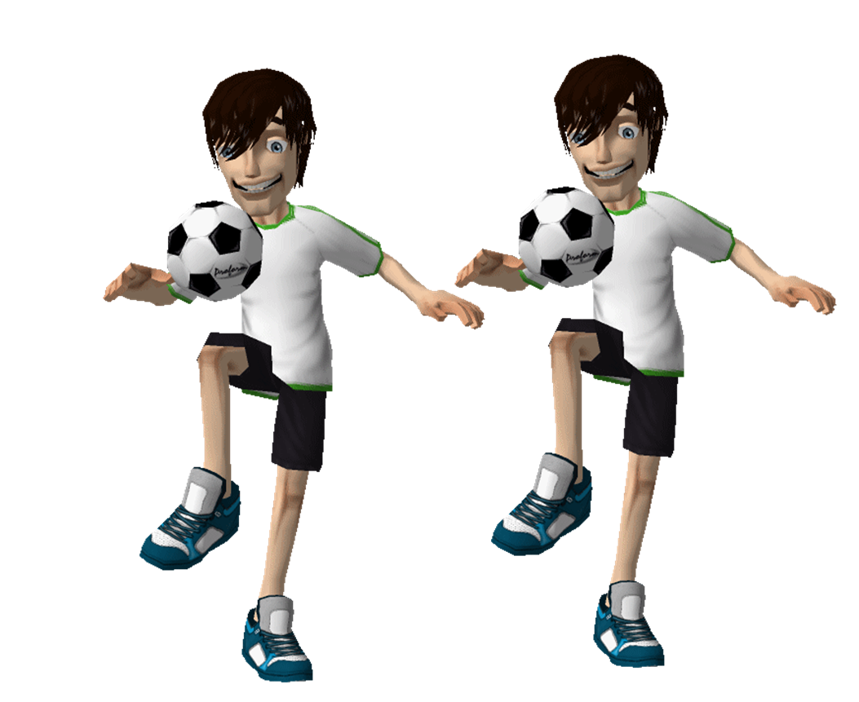
শুভ সকাল
কেমন আছো বন্ধুরা?

Slide 3
শ্রেণিঃ পঞ্চম
বিষয়ঃ বাংলা
কবিতার নামঃ ফুটবল খেলোয়াড়
কবির নামঃ জসীম উদ্ দীন

Slide 5
জসীম উদ্‌দীন ১৯০৩ সালের ১ জানুয়ারি ফরিদপুর জেলার তাম্বুলখানা গ্রামে জন্মগ্রহণ করেন। মোহাম্মাদ জসীম উদ্‌দীন মোল্লা তার পূর্ণ নাম হলেও তিনি জসীম উদ্‌দীন নামেই পরিচিত। তার বাবার বাড়ি ছিল একই জেলার গোবিন্দপুর গ্রামে। বাবার নাম আনসার উদ্দিন মোল্লা। তিনি পেশায় একজন স্কুল শিক্ষক ছিলেন। মা আমিনা খাতুন ওরফে রাঙাছুট। শিক্ষিত জসীম উদ্‌দীন ঢাকা বিশ্ববিদ্যালয়ে ৫ বছর শিক্ষকতা করেন। তিনি ১৪ মার্চ ১৯৭৬ সনে ঢাকায় মৃত্যুবরণ করেন। তার শেষ ইচ্ছা অনুসারে তাকে ফরিদপুর জেলার আম্বিকাপুর গ্রামে তার দাদীর কবরের পাশে দাফন করা হয়।

Slide 6
শিখনফল
১.2.1-উচ্চারিত পঠিত বাক্য, কথা মনযোগ সহকারে শুনবে।
1.3.6- শুদ্ধ উচ্চারণে প্রশ্ন করতে পারবে, এবং উত্তর দিতে পারবে।
২.১.২- কবিতা শুনে মূলভাব বুঝতে পারবে।
১.৫.১- বিরাম চিহ্ন দেখে অর্থযতি ও শ্বাসযতি বজায় রেখে স্তবক সাবলীলভাবে পড়তে পারবে।
3.5.1- পাঠে ব্যাবহৃত নতুন নতুন শব্দ দিয়ে বাক্য তৈরি করতে পারবে।

Slide 7
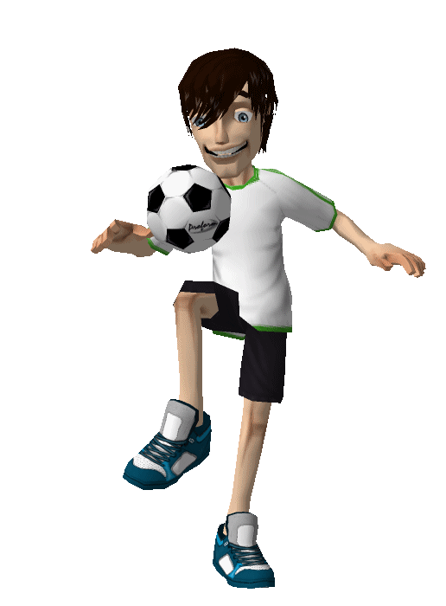

Slide 9
নতুন শব্দ খুঁজি
বজ্র, ক্ষত, মহাকলরব, পটি

Slide 10
নতুন শব্দে বাক্য তৈরি করি
১। ইমদাদ সাহবের শরীরে অনেক আঘাতের ---------- রয়েছে।
২। সন্ধ্যা বেলায় পায়ে হাতে ------- বাধে সে।
৩। খেলায় জিতে দর্শকেরা --------- করে ফিরে যাচ্ছে।
৪। --------- পড়ার শব্দে শিশুটির ঘুম ভেঙ্গে গেল।
বজ্র
ক্ষত
পটি
মহাকলরব

Slide 11
প্রশ্ন তৈরি করি
১। প্রভাত বেলায় ফুটবল খেলোয়াড় ইমদাদ হকের বিছানা শূণ্য পড়ে আছে কেন?
২। টেবিলের উপর ছোট বড় মালিশের শিশি কবিকে উপহাস করছে কেন?

Slide 12
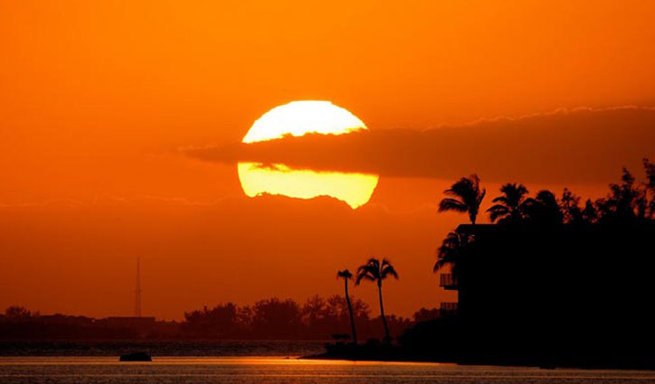
বিদায় আবারো দেখা হবে।

